Slide 1
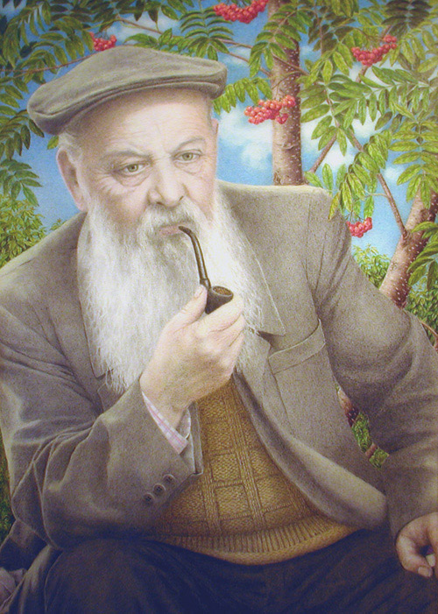
По следам П. П. Бажова
Аукцион знаний
Бердникова О. И.
с.Перемское, 2012

Slide 2
Аукцион знаний
.П. П. Бажов | 10 | 10 | 20 | 20 | 30 | 30
В дебрях коварных вопросов | 10 | 10 | 20 | 20 | 30 | 30
Огневушка-поскакушка | 10 | 10 | 20 | 20 | 30 | 30
Синюшкин колодец | 10 | 10 | 20 | 20 | 30 | 30
Серебряное копытце | 10 | 10 | 20 | 20 | 30 | 30

Slide 3
П. П. Бажов
В каком городе родился П. П. Бажов?
Г. Сысерть Свердловской обл.

Slide 4
П. П. Бажов
Как назвал свои
рассказы
П. П. Бажов?
Сказы

Slide 5
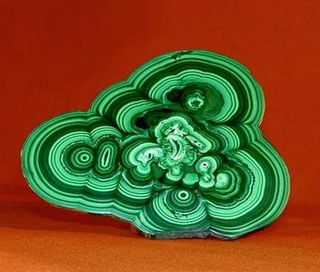
П. П. Бажов
Какой камень чаще всего использовали
мастера
для поделок?
Малахит

Slide 6
П. П. Бажов
В сказах П. П. Бажова часто упоминаются старатели.
Чем они занимаются?
Добывают самоцветные камни

Slide 7
П. П. Бажов
Как П. П. Бажов связан с нашим краем?
Учился в Перми

Slide 8
П. П. Бажов
От чьего имени ведется рассказ?
Дедушки Слышко

Slide 9
В дебрях коварных вопросов
Из какого сказа эти строки
«Жил в нашем заводе парень.
Вовсе бобылем остался – всю родню схоронил. И от всех ему наследство осталось»
Синюшкин колодец

Slide 10
В дебрях коварных вопросов
В эту ночь 24 июня, по преданиям, цветет папоротник и раскрываются клады.
Как в народе называют эту ночь?
Ночь на Ивана Купалу

Slide 11
В дебрях коварных вопросов
На какой цветок была похожа чаша Данилушки ?
Дурман

Slide 12
В дебрях коварных вопросов
Какие украшения вытачивал Митя в сказе «Хрупкая веточка»
Ягоды

Slide 13
В дебрях коварных вопросов
«Каменный цветок», «Горный мастер», «Хрупкая веточка» какие герои объединяют эти три сказа?
Данила, Катерина, Хозяйка Медной горы

Slide 14
В дебрях коварных вопросов
Где такое встречается
«Деревья высоченные, …солнышка не видно, а светло…огневые пчелки над теми цветками сверкают, а звездочки тонёхонько позванивают…»
У Хозяйки Медной горы

Slide 15
Огневушка-поскакушка
Как звали самого юного старателя?
Федюнька

Slide 16
Огневушка-поскакушка
Какое прозвище дали Федюньке на заводе?
Тюнька Поскакушка

Slide 17
Огневушка-поскакушка
Какая птица мешала Федюньке рассмотреть
Огневушку-поскакушку.
Филин

Slide 18
Огневушка-поскакушка
Какой инструмент старателей помог Федюньке
выбраться из заснеженного леса?
Лопата

Slide 19
Огневушка-поскакушка
Кто пел песенку
У меня тепло!
У меня светло!
Красно летичко!
Огневушка-поскакушка

Slide 20
Огневушка-поскакушка
Что нужно искать в том месте,
где плясала огневушка-поскакушка?
Золото

Slide 21
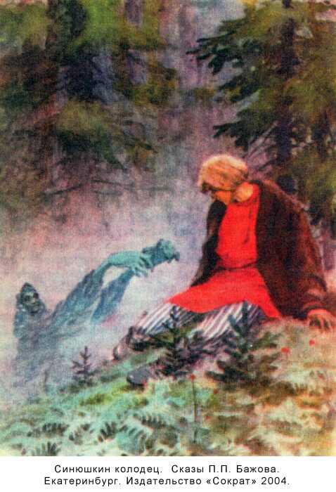
Синюшкин колодец
Как Илья спасся
от Синюшки в
первую встречу?
Помогли бабкины перья

Slide 22
Синюшкин колодец
В колодце «Вода
сверху синенькой
тенёткой подернулась…»
Что такое тенётка?
Паутиная сеть

Slide 23
Синюшкин колодец
О ком сказала бабка
Лукерья «… дает богатство
гораздому да удалому,
да простой душе.
Больше никому»
Бабка Синюшка

Slide 24
Синюшкин колодец
Какие слова сказал
Илья, чтобы вызвать
Синюшку?
Без ковша пришел

Slide 25
Синюшкин колодец
Что оставила бабка
Лукерья своему
внуку в наследство?
Три перышка и наказ, как честно жить

Slide 26
Синюшкин колодец
В кого оборотилась
Синюшка, когда Илья
пришел к колодцу
в третий раз?
Молодой девчонкой

Slide 27
Серебряное копытце
Как назвал дед Кокованя
приемную девочку?
Подарёнкой

Slide 28
Серебряное копытце
Как называлось жилище в
лесу, в котором они провели зиму?
Балаган

Slide 29
Серебряное копытце
Кто такую песенку напевал
«Пр-равильно говоришь.
Пр-равильно» ?
Кошка Муренка

Slide 30
Серебряное копытце
Чем отличался волшебный козлик от
обыкновенных?
И зимой и летом с рогами о пяти веточек

Slide 31
Серебряное копытце
Такую звонкую кошку не взять – дураком остаться.
Вместо…..она у нас в избе будет.
балалайки

Slide 32
Серебряное копытце
Какие камушки люди собирали
по ложкáм
после Серебряного копытца?
Хризолиты

